Slide 1
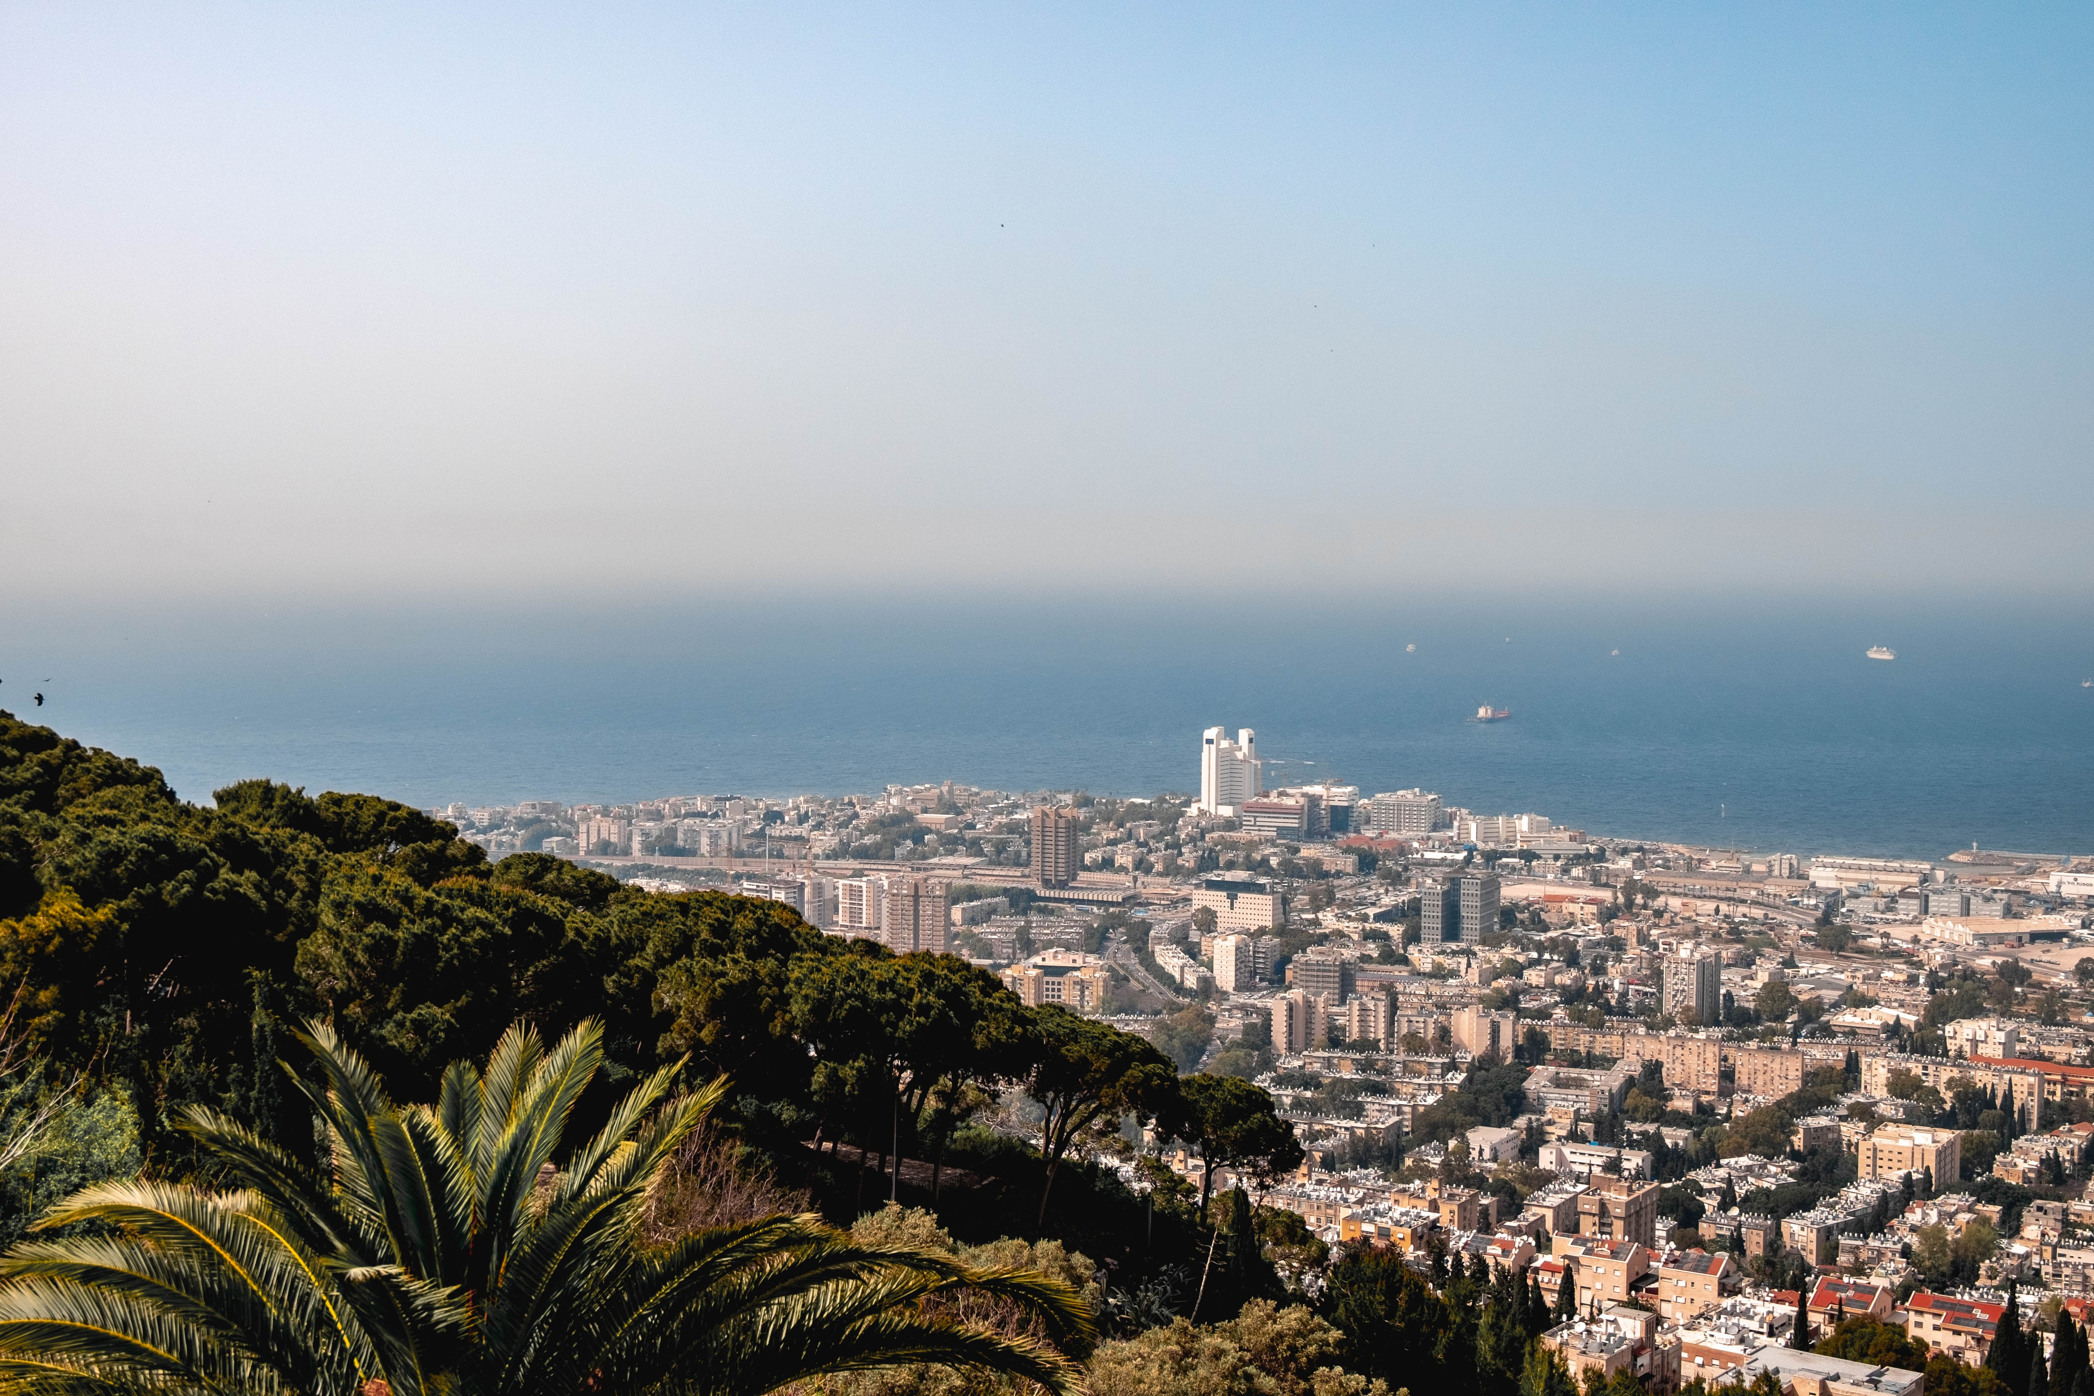
מתאים ללמידה מרחוק, מוזמנים.ות להיעזר, להשתמש ולהעביר הלאה
התמודדות עם סטרס
הסבר על המערכת העצבית
הקשר תרבותי ואקטואלי
דרכי התמודדות
תרגול נשימה מודעת/פעילות גופנית
הגתה, כתבה וערכה: אסנת רוטלוי
מחנכת בתיכון ליאו-בק בחיפה
מורה לחנ"ג, מחנכת למיניות חיובית osnat.rotlevi1@gmail.com
052-8443044
Notes:
את המצגת והפעילות כתבתי בהיעזרות בצ'אט GPT
השתדלתי לאמת ולהסתמך על ידע מקצועי שלי ושל אחריםות, אבל מפאת הדחיפות, זה ללא תחקיר מעמיק. יכולים להיות אי דיוקים. מתנצלת מראש

Slide 2
בוקר טוב, מילוי שאלון אנונימי
Notes:
קישור לשאלון- בבקשה תצרו לעצמכם עותק חדש
https://docs.google.com/forms/d/1mo92rURzdxD3fTFWVBSc6DIXndnHYZHzE1fnxAmjoHM/edit

Slide 3
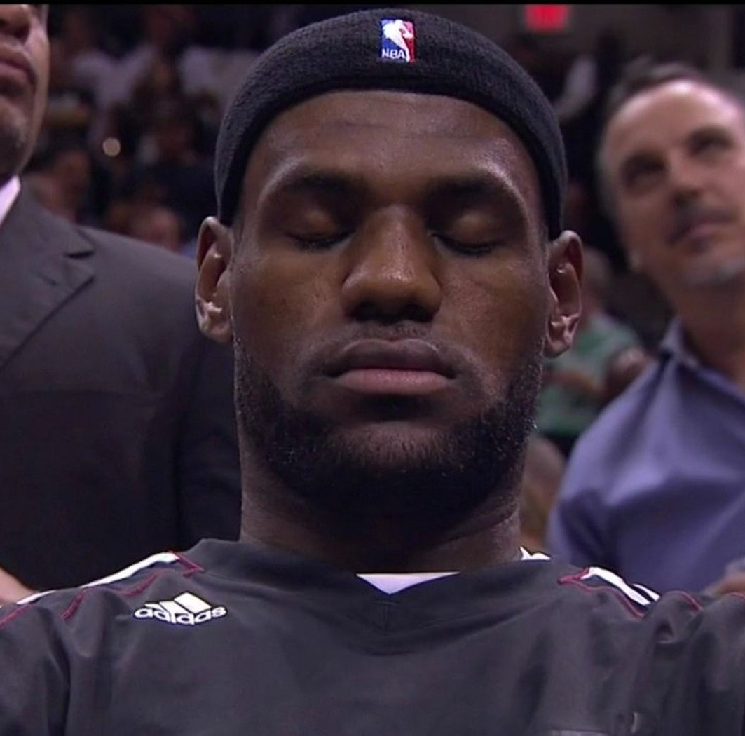
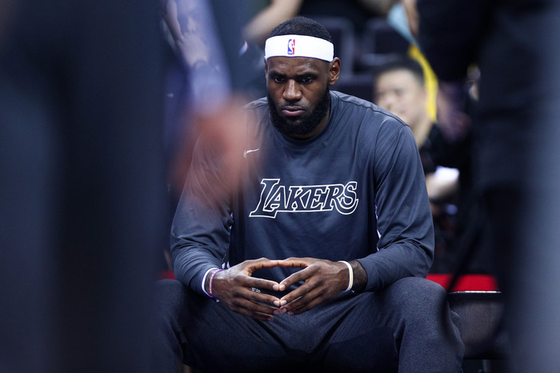

Slide 4
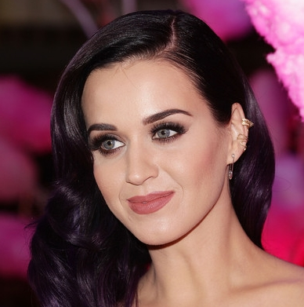
Notes:
קייטי פרי אנג'לינה ג'ולי

Slide 5
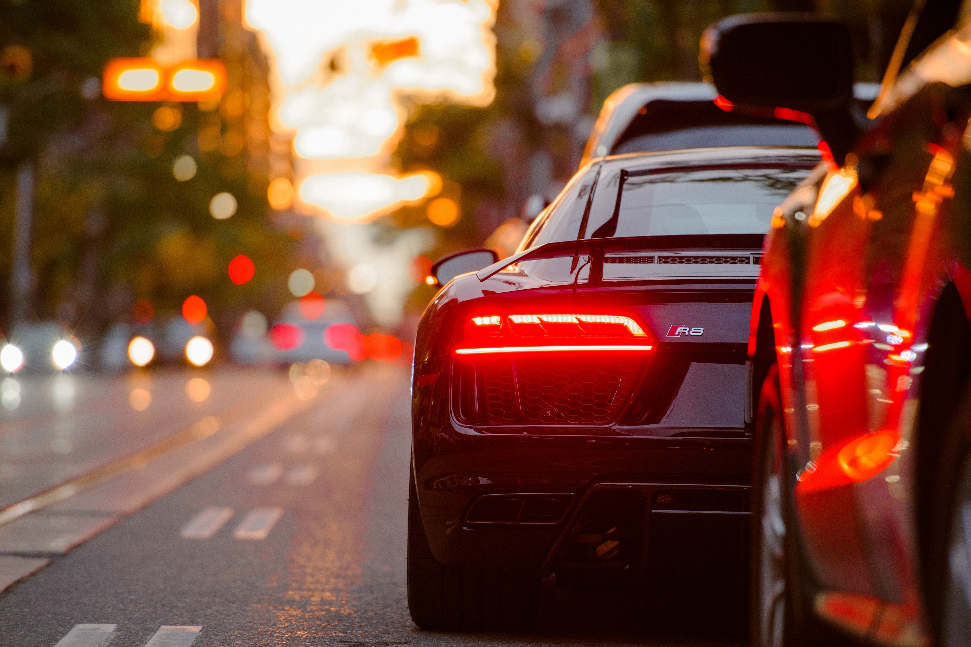
דוושת גז ודוושת ברקס
דמיין שהגוף שלך הוא כמו מכונית. למכונית יש דוושת האצה להאצה ודוושת בלם להאטה. גם לגוף שלך יש מערכות דומות!
המערכת הסימפתית (האצה): זו כמו דוושת ההאצה. כאשר אתה מופתע, מפוחד או מתרגש, המערכת הזו מתחילה לפעול. היא גורמת לליבת הלב שלך להכות מהר יותר, וייתכן שתרגיש יותר ער. זה כאילו הגוף שלך אומר: "בואו נתחיל!"
המערכת הפרא-סימפתית (בלם): זו כמו דוושת הבלם. לאחר שרצת או הרגשת התרגשות גדולה, המערכת הזו עוזרת לך להרגע. היא מאטת את דפיקות הלב ומאפשרת לך להירגע. זו הדרך שבה הגוף שלך אומר: "אוקי, בואו נקח הפסקה."
שתי המערכות חשובות. כמו שבמכונית צריך להאץ ולהאט, גם הגוף שלך צריך להתנהל ולהירגע בזמנים שונים. הן פועלות ביחד כדי לשמור על האיזון.
Notes:
דמיין שהגוף שלך הוא כמו ספר שאתה קורא בו:
המערכת הסימפתית (הפעלה): זה כאילו אתה מגיע לחלק המרתק והמתח עולה בספר, כאשר הכל מתרחש מהר מאוד ואתה לא יכול להפסיק לקרוא. הלב שלך מתחיל להכות מהר, אתה מרגיש את ההתרגשות, וכל המערכות שלך מתמקדות באירועים המתרחשים בספר.
המערכת הפרא-סימפתית (הרגעה): אחרי הפרק המותח, אתה מגיע לפרק שקט ורומנטי או לפרק שמתאר הרפיית אחר יום מרובה התרגשות. הכל הופך להיות מרגיע והגוף שלך מתחיל להתרגע, להתמקד בשחזור ובהרפיה.

Slide 6
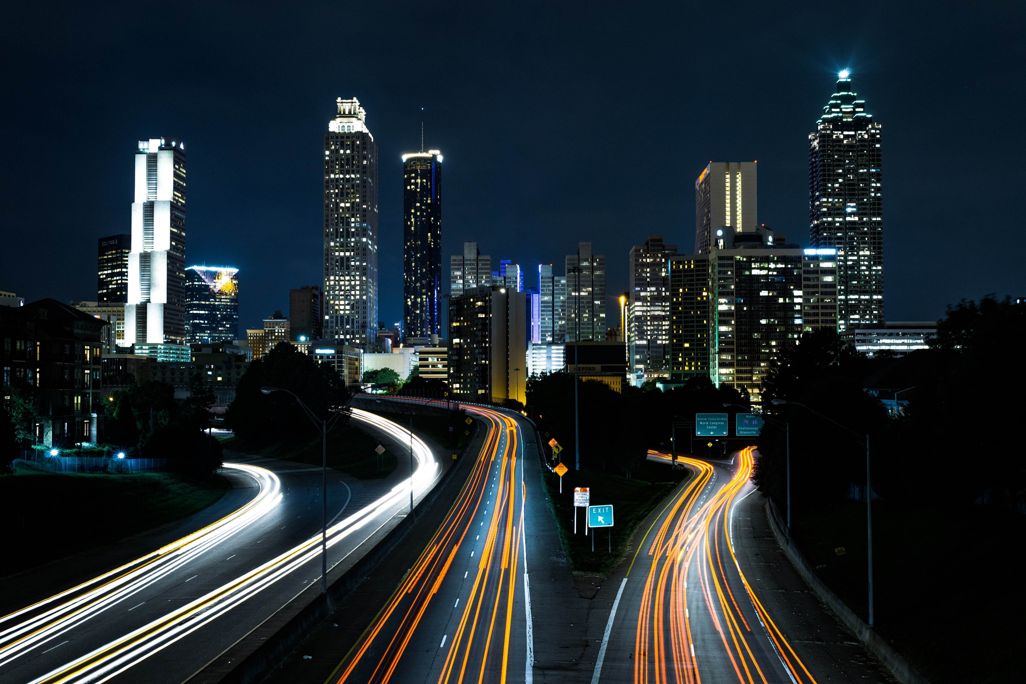
מערכת עצבים
פרא-סימפתטית
מערכת עצבים
סימפתטית

Slide 7
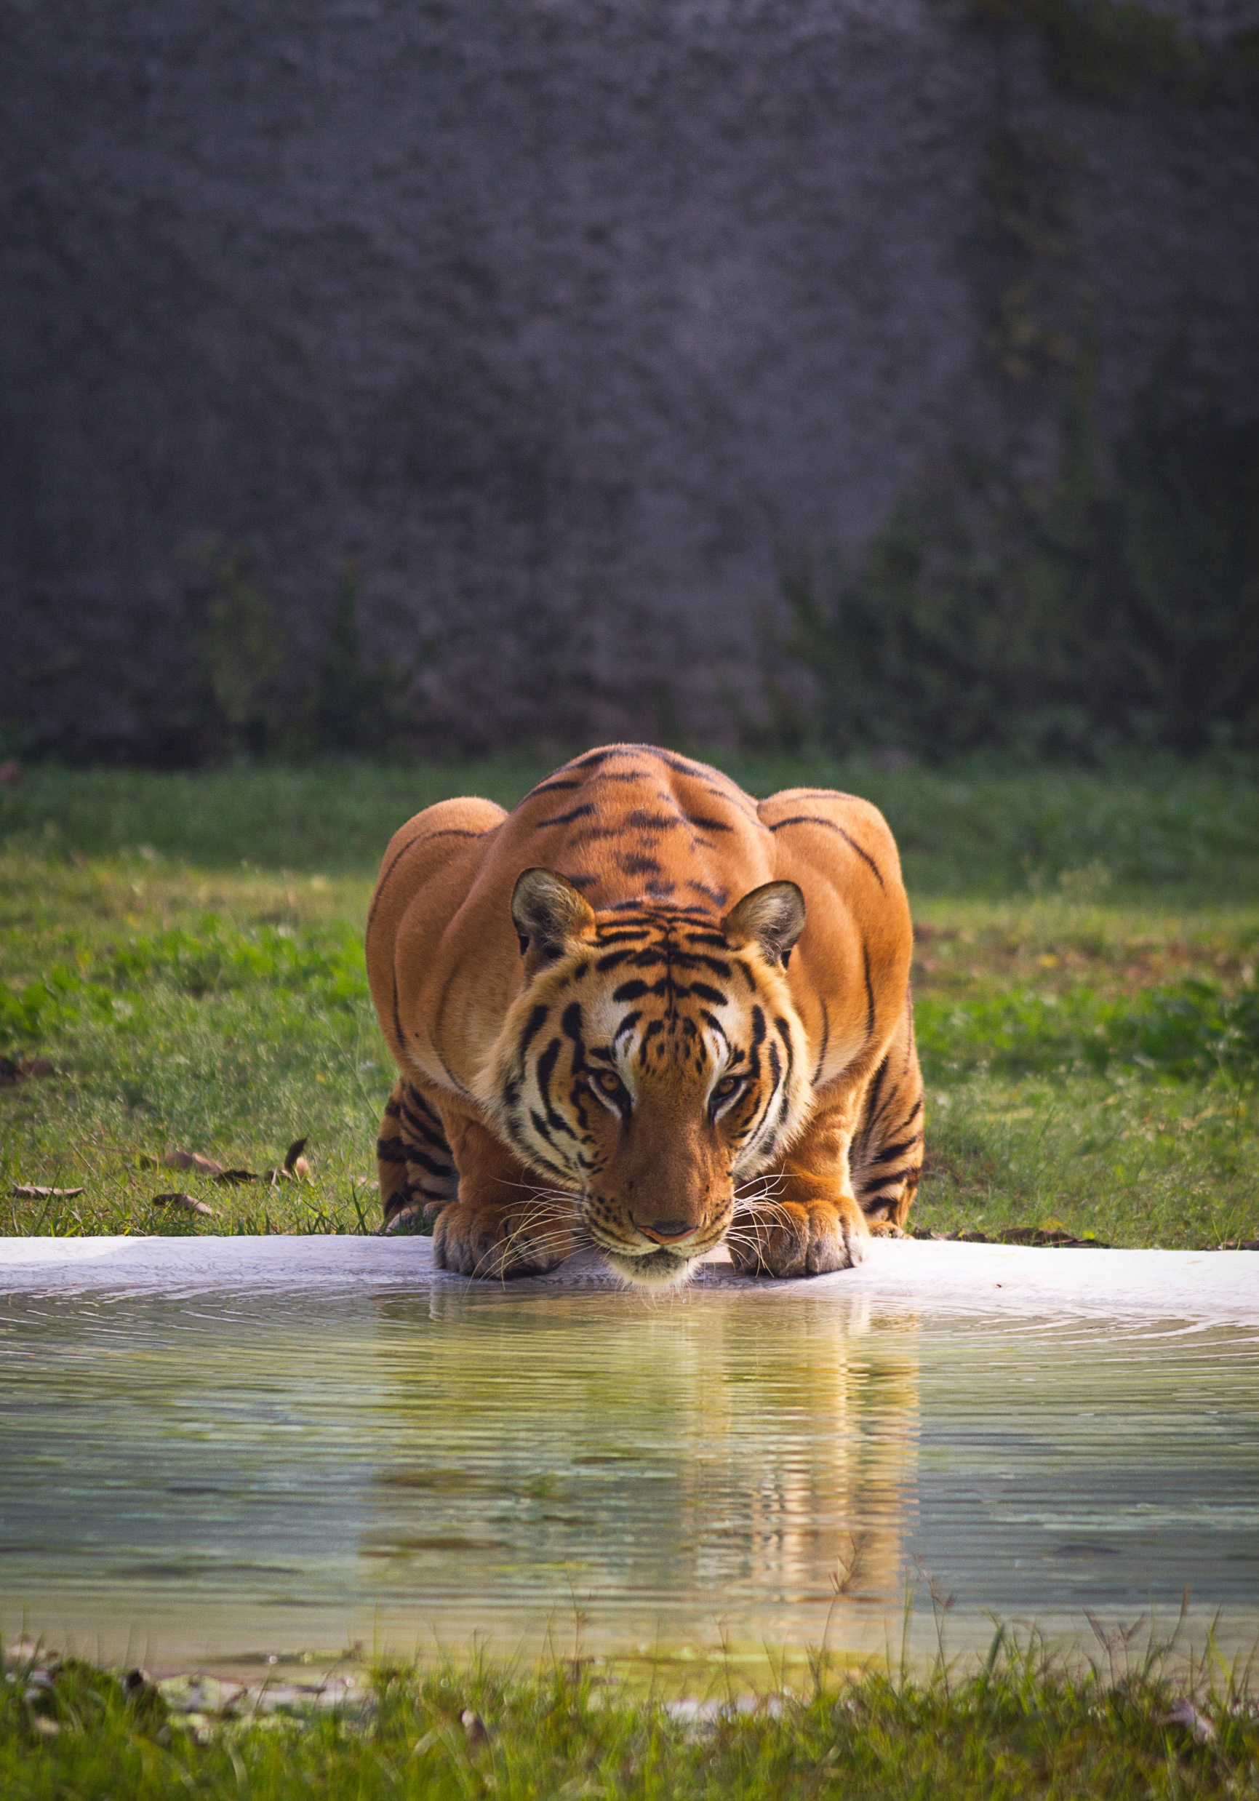
חירום
שלושת F - תגובות הגוף האוטומטיות
כאשר אנחנו נתקלים בסיטואציות של מתח או סכנה.
Freeze Fight Flight

Slide 8
הגוף חירום
דופק גבוה, עלייה בלחץ דם
נשימה מהירה
הרחבת אישונים
האטה בעיכול, הפסקת שתן
הורמונים: קורטיזול, אדרנלין
הזרמת דם לקבוצות שרירים גדולות ולמערכות חיוניות
שרירים דרוכים
הספקת מקורות אנרגיה זמינה
יובש בפה, הפסקת רוק
Notes:
מתוך צ'אט GPT4
המערכת הסימפתית, המתוארת לעיתים כ"מערכת הלחימה או הבריחה", מכינה את הגוף להגיב לאיומים או לאתגרים שנתפסים. כאשר היא מתופעלת, היא גורמת לסדרת שינויים פיזיולוגיים שמטרתם להבטיח הישרדות. הנה איך התגובה הסימפתית משתקפת בשוני חלקי הגוף האנושי:
דופק ולחץ דם: הדופק מהירה כדי להשאיר יותר דם, ולחץ הדם עולה. זה מוודא שהשרירים והאורגנים החיוניים מקבלים מספיק חמצון ותזונה כדי לעמוד בדרישות המוגברות של המצב.
נשימה: קצב הנשימה מהירה כדי לספק יותר חמצון לטור הדם.
עיניים: האישון מתרחב (מתגדל) כדי לשפר את הראיה, מה שמאפשר לאדם לראות טוב יותר את האיומים האפשריים או דרכי הבריחה.
עיכול: התהליכים העיכוליים מאטים. האנרגיה מופנית מחוץ לתהליכים שאינם חיוניים להישרדות באופן מיידי.
זרימת דם: הדם מופנה מחוץ למערכות לא חיוניות כמו העור ומופנה לקבוצות שרירים גדולות ואורגנים חיוניים. זה מכין את הגוף לפעולה פיזית כמו לרוץ או להילחם.
שחרור מקורות אנרגיה: הכבד משחרר גלוקוז מאוחסן ושומנים, מספק מקור אנרגיה מהיר לגוף.
הזעה: הגוף עשוי להתחיל להזיע בניסיון להתקרר כאשר הפעילות הפנימית מתמהרת.
מערכת ההורמונים: בלוטות הילוך משחררות אדרנלין (אפינפרין) והורמונים אחרים של הלחץ, המגבירים ומאריכים את רוב ההשפעות הסימפתיות.
תגובת החיסון: אף שהפעלה סימפתית חריפה יכולה לחזק באופן זמני את מערכת החיסון, הפעלה ממושכת יכולה לכבות אותה, הופכת את הגוף לפגיע יותר לדלקות.
מערכת השרירים: השרירים מתמטרטים ומתכוננים לפעולה.
פעולת הרקיחה: הפה עשוי להיבש בשל הפסקת הפרשת הרקיחה.
כדאי לזכור, אף שתגובת המערכת הסימפתית חיונית להישרדות במצבי איום מיידיים, הפעלה ממושכת של המערכת הזו (כפי שנראית במתח ממושך או הפרעות חרדה) יכולה לפגוע בבריאות, ולגרום להופעת מחלות כמו גבוהת לח

Slide 9
Rest & digest
איזון
מנוחה ועיכול- הגוף מפסיק להיות בסטרס
ועובר למצב הרגעה ושחזור כוחות

Slide 10
Rest & digest
דופק נמוך, ירידה בלחץ דם
נשימה איטית
הקטנת אישונים
עיכול, פעילות שלפוחית שתן
הורמונים: קורטיזול, אדרנלין
אחסון אנרגיה
הזרמת דם סדירה לכל הגוף
הרפיית שרירים
התחזקות מערכת חיסונית
Notes:
המערכת הפרסימפטית, שלעיתים נקראת "מערכת המנוחה והעיכול", פועלת לשמירה על אנרגיה ומקדמת תהליכים של תיקון, מנוחה, ושחזור בגוף. כאשר המערכת הפרסימפטית היא הדומיננטית (בניגוד לתגובת "הילחם או ברח" של המערכת הסימפטית), הגוף נמצא במצב של רוגע, תחזוקה, ותמקד מרכזי. הנה איך ההפעלה של המערכת הפרסימפטית משתקפת על הגוף:
קצב הלב ולחץ הדם: קצב הלב מאט, ולחץ הדם יורד. הגוף מעביר את עצמו ממצב של התראה גבוהה למצב של רוגע.
נשימה: הנשימה הופכת להיות איטית ובמקצב קבוע. הדבר מאפשר האכסנה יעילה של חמצון והוצאה של פחמן דו חמצון.
העיניים: הגלמים מתצמצמים (הופכים לקטנים יותר), מכוננים את העיניים לפעילויות מקורבות כמו קריאה.
עיכול: תהליכי העיכול מופעלים. הגוף מקצה יותר אנרגיה ומשאבים לפירוק המזון וספיגת התזונה.
הפרשה: הגוף מקדם את תהליכי ההפרשה, ומקל על פונקציות המערכת השתן והמעי.
אחסון אנרגיה: הגוף מעבד ואוחסן אנרגיה בצורת גליקוגן ושומן. הדבר מבטיח מצבי אנרגיה לצרכים העתידיים.
התרגשות מינית: יש הגברה בזרימת הדם לאזור הגניטליה, מקדמת פונקציות רבייה והתרגשות מינית.
הרפיית שרירים: השרירים מרפים, מפחיתים מתח ומקדמים תיקון ושחזור.
תגובת המערכת החיסונית: המערכת החיסונית מקבלת הגברה, מגבירה את יכולת הגוף להתרפאות ולהתמודד עם הידבקויות.
המערכת האנדוקרינית: חלק מבלוטות ההפרשה, כמו הלבלב, ממוגמגות לייצור אנזימים והורמונים החיוניים לעיכול וניצול האנרגיה.
בלוטות הדמע: בלוטות אלו, האחראיות לייצור הדמעות, יכולות להתמרץ, מקדמות לחות לעיניים ובריאותן.
התגובה הפרסימפטית היא חיונית לשמירה על ההומיאוסטזיס והבטחת הישרדות לטווח הארוך. בעוד שהתגובה הסימפטית היא על תגובות מיידיות למצבים מלחיצים, המערכת הפרסימפטית היא על שמירה על אנרגיה והבטחה שפונקציות התחזוקה היומיומית של הגוף מתבצעות. הפעלה יתר או הפעלה פחותה של אחת המערכות יכולה להוביל לבעיות בריאות, וזה מדגיש את חשיבות האיזון

Slide 12
איך זה קשור אלינו?

Slide 13
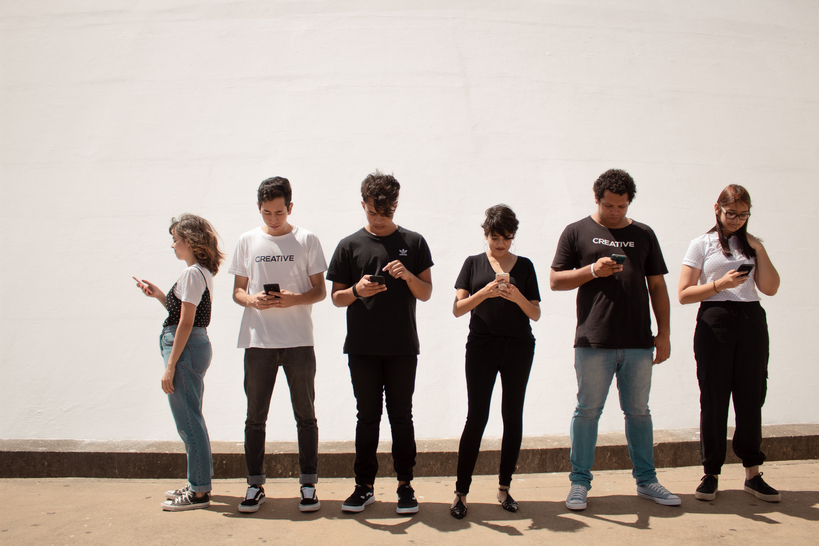

Slide 15
סטרס
הגברת הסיכוי לחלות במחלות לב
השפעה על הרווחה הנפשית
החלשת המערכת החיסונית
Notes:
השפעה על המערכת החיסונית: חקירות רבות הראו כי הסטרס הממושך יכול להחלש את המערכת החיסונית ולהגביר את הסיכון להידבק במחלות וירוסיות.
מקור: Glaser, R., & Kiecolt-Glaser, J. K. (2005). Stress-induced immune dysfunction: implications for health. Nature Reviews Immunology, 5(3), 243-251.
הגברת הסיכון למחלות לב: יתרון של קורטיזול, הורמון הסטרס, בגוף יכול להגביר את הסיכון להתפתחות מחלות לב ושומנת.
מקור: Rozanski, A., Blumenthal, J. A., & Kaplan, J. (1999). Impact of psychological factors on the pathogenesis of cardiovascular disease and implications for therapy. Circulation, 99(16), 2192-2217.
השפעה על גורמי הסיכון לסוכרת: יתרון של הסטרס יכול להשפיע על רמות הגלוקוז בדם ולהגביר את הסיכון לסוכרת מסוג 2.
מקור: Surwit, R. S., Schneider, M. S., & Feinglos, M. N. (1992). Stress and diabetes mellitus. Diabetes Care, 15(10), 1413-1422.
השפעה על הרווחה הנפשית: הסטרס הממושך יכול להביא לקשיים נפשיים כמו דיכאון, חרדה ובעיות שינה.
מקור: Kendler, K. S., Karkowski, L. M., & Prescott, C. A. (1999). Causal relationship between stressful life events and the onset of major depression. American Journal of Psychiatry, 156(6), 837-841.

Slide 16
מה עוזר להחזיר את הגוף למצב פראסימפתטי?
נשימה עמוקה
מדיטציה
פעילות גופנית
הרפיית שרירים
מגע
חשיפה לטבע
אמבטיות חמות
ריחות כמו לבנדר
מוזיקה מרגיעה
שינה מספקת
הורמונים:
אוקסיטוצין (הורמון האהבה)
אנדורפינים (חומרי השמחה)
סרטונין (הרגעה)
Notes:
פעילויות שעוזרות להעביר את הגוף ממצב סימפתטי למצב פרסימפטי:
נשימה עמוקה: נשימות איטיות ועמוקות יכולות להפעיל את המערכת הפרסימפטית.
מדיטציה: תרגולי התבוננות ומדיטציה מקלים על הלחץ ומרגיעים את הראש.
אני מוסיפה: פעילות גופנית- מגבירה הפרשת סרטונין. אחרי פעילות גופנית- מופרשים אנדורפינים- עוזר ל"היי" ולרגיעה. וגם הפעילות הגופנית עצמה- עוזרת לשחרר את הורמוני הסטרס מהגוף- קורטיזול, אדרנלין. ככה, אפשר למשל- היה ושמענו אזעקה ונכנסנו לממד (זה יכול להיות יותר פשוט ו"זורם" עם ילדים או אחים קטנים- אפשר לשים מוזיקה ולרקוד- התנועה של הגוף עוזרת לנתב את המתח ולהביאו לידי פורקן.
י מוסיפה:
יוגה: תנוחות יוגה מרגיעות ומתיחה עמוקה מקדמות את התגובה הפרסימפטית.
הרפיית שרירים מתונה: התיחת ושחרור איטי של כל קבוצת שרירים בגוף.
מגע גופני: חיבוקים, מסאז' או כל צורת מגע גופני אחרת יכולה להפעיל את המערכת הפרסימפטית.
היכנוס לטבע: הליכה ביער, גידול צמחיה או כל סוג של הימצאות בטבע יכולים להפעיל את המערכת הפרסימפטית.
אמבטיות חמות: אמבטיה חמה יכולה להרגיע את הגוף והנפש.
ארומתרפיה: ריחות מסוימים, כמו לבנדר, יכולים להרגיע ולהפעיל את המערכת הפרסימפטית.
האזנה למוזיקה מרגיעה: מוזיקה יכולה לשנות את המצב הרוח שלנו ולהרגיע את הראש.
דימיון מונחה: ויזואליזציה של תמונות מרגיעות יכולה להקל על תחושות של לחץ וחרדה.
שינה מספקת: שינה טובה עוזרת לאפס את תגובת הלחץ של הגוף ולהפעיל את המערכת הפרסימפטית.
הורמונים ונוירומטרשים הקשורים לפעילות המערכת הפרסימפטית:
אצטילכולין: זהו הנוירומטרש העיקרי של המערכת הפרסימפטית.
אוקסיטוצין: הורמון הקשור לחיבוקים, מגע גופני וקשרים חברתיים.
GABA (גמא אמינובוטירית חומצה): הנוירומטרש הזה מקנה תחושה של הרגעה למערכת העצבים המרכזית.
אנדורפינים: הם "חומרי השמחה" של הגוף ונפלטים במהלך פעילות גופנית או זמן של שמחה., הם יכולים להביא להרגשת אושר, הרגעה, והקלה על תחושות הכאב
סרוטונין: הנוירומטרש הזה משחק תפקיד בהתמודדות עם הלחץ. אפשר להגביר את הפרשתו ע"י- חשיפה לשמש, פעילות גופנית, מדיטציה, שינה טובה

Slide 17
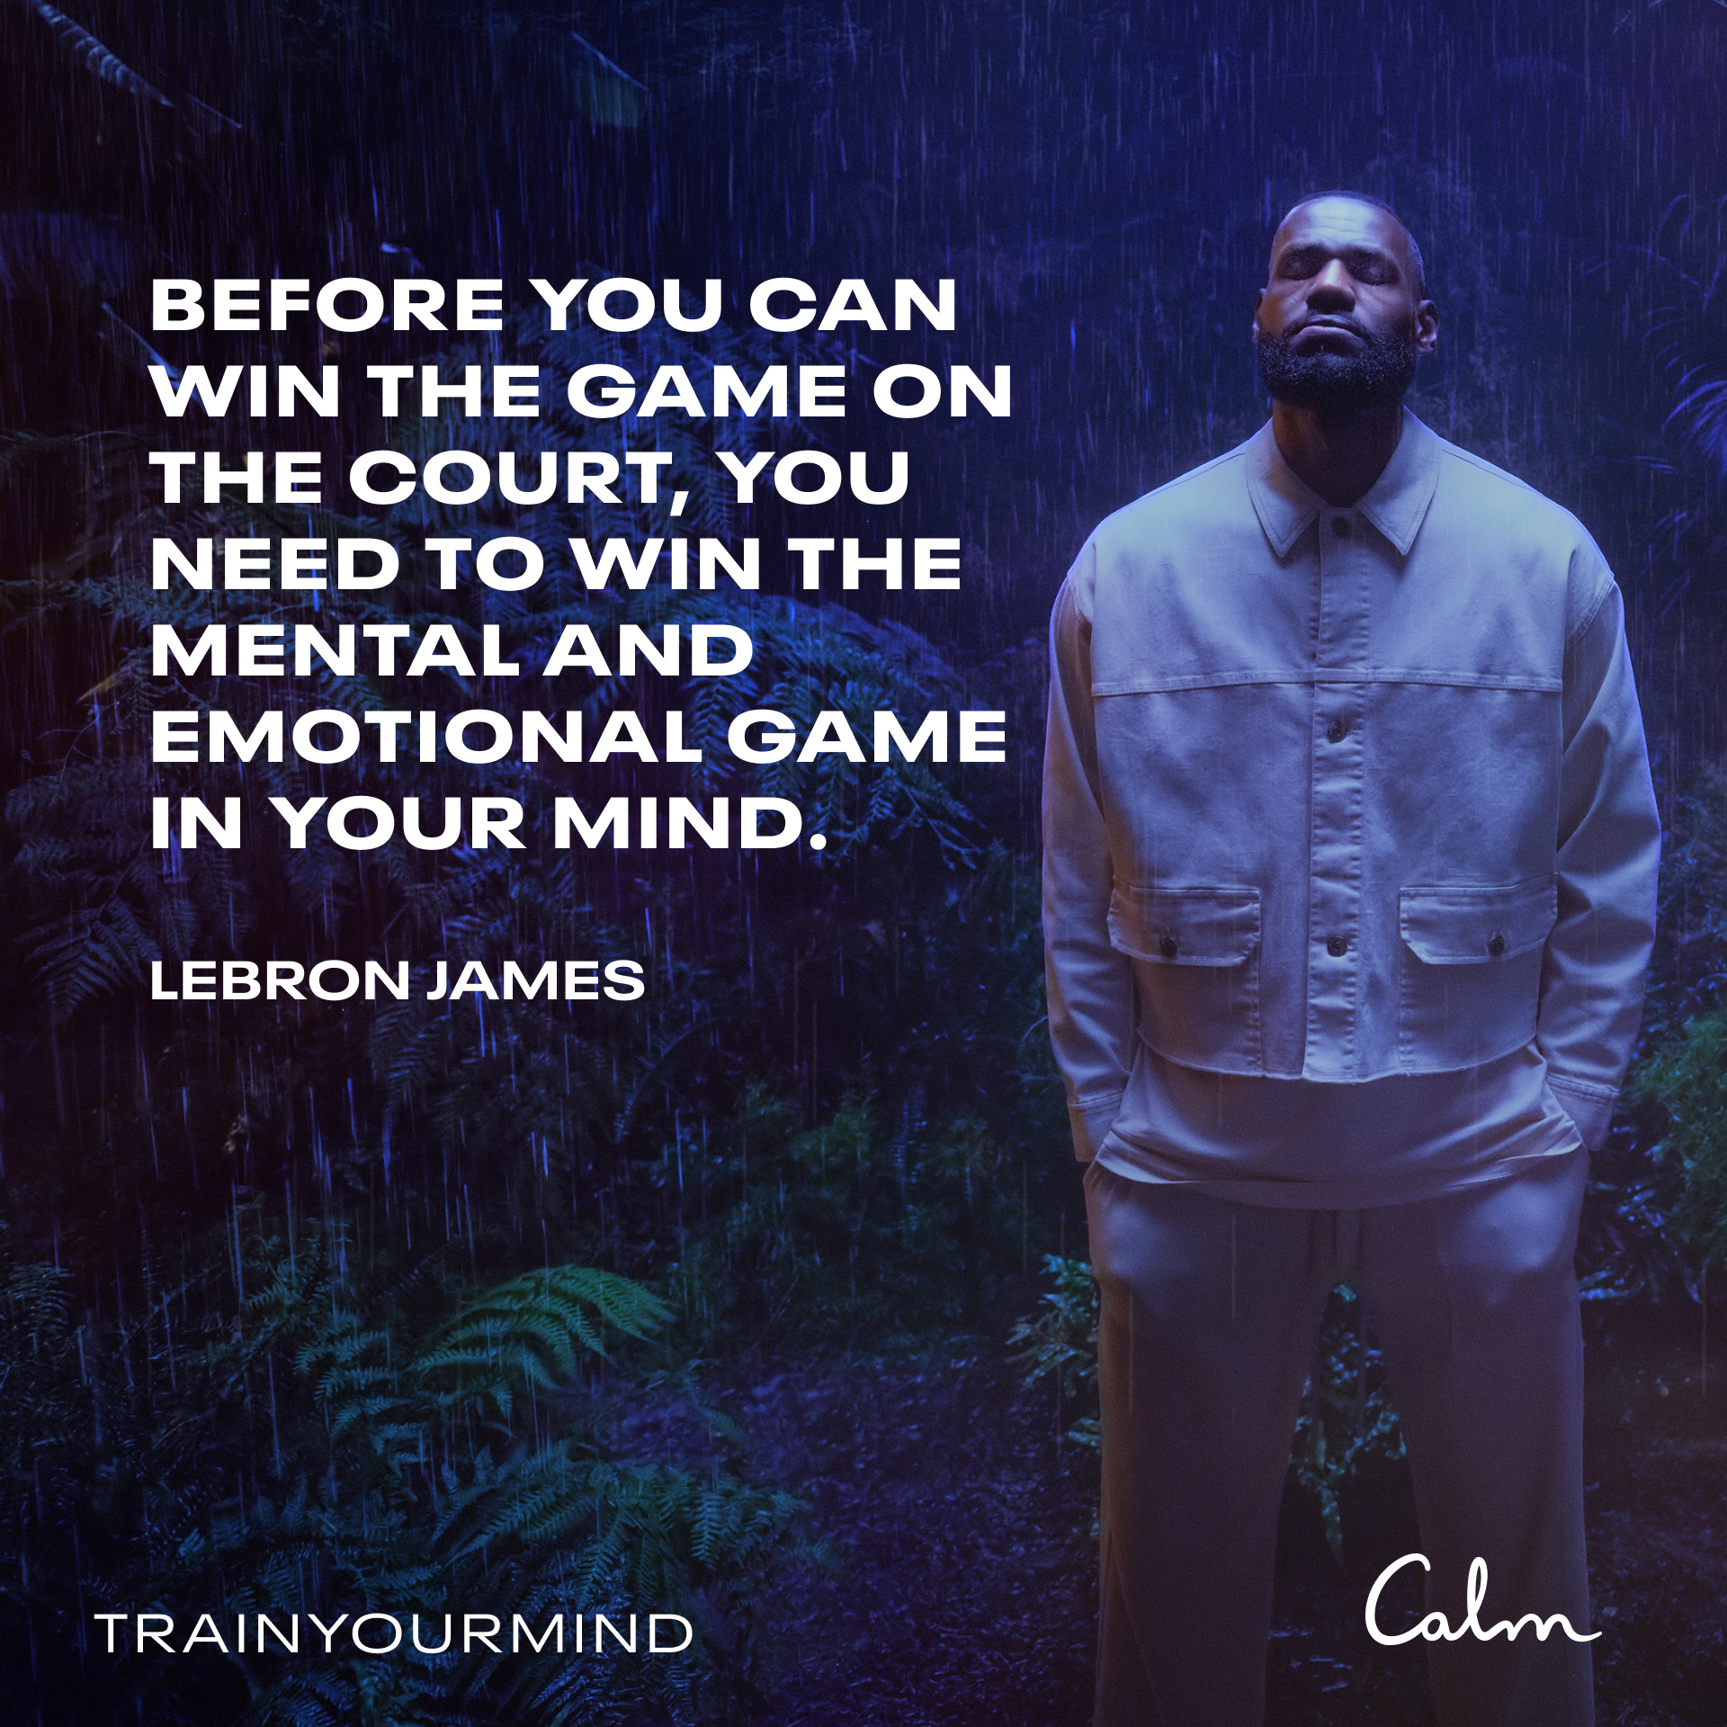
"התרגול במדיטציה עוזר לי הרבה- אני לוקח נשימות עמוקות, עוצם את העיניים וממרכז את עצמי, כשאני מאזין ל"אני הפנימי שלי". זה בהחלט משהו ששומר עלי נורמלי בתוך הבועה."

Slide 18
"ידעתי שאני צריכה להשגיח על הבריאות המנטלית שלי ועל המוח שלי, שהוא הנכס הגדול ביותר של הגוף שלי, מלבד הלב שלי. ידעתי שאני צריכה להגן עליו ומדיטציה עזרה מאוד עם החרדות שלי"
Notes:
ידעתי שאני צריכה להשגיח על הבריאות המנטלית שלי ועל המוח שלי, שהוא הנכס הגדול ביותר של הגוף שלי, מלבד הלב שלי. ידעתי שאני צריכה להגן עליו ומדיטציה עזרה מאוד עם החרדות שלי. מקור: https://www.facebook.com/meditation.isr/videos/346696729358861/?mibextid=zDhOQc

Slide 19
Notes:
נלסון מנדלה- כולנו חווים פחד. הנצחון הוא להתגבר ולמצוא דרכים להתמודד עם הפחד.

Slide 20
הנשימה ככלי לויסות במצבי לחץ
שיפור בזכרון וביכולת המיקוד
הפחתת לחץ דם
שיפור באיכות השינה
הקלה בסימפטומי דכאון וחרדה
הורדת קורטיזול
Notes:
את השקופית הזו אפשר לשנות- בהתאם לחלק המעשי שתבחרו לעשות..
מדיטציה, יוגה, וטכניקות רוחניות אחרות גדלה, ומחקרים רבים בחקרו את ההשפעות של אותן טכניקות על הבריאות הפיזית והנפשית. הנה כמה מהממצאים המרכזיים:
שיפור באיכות השינה: התרגול במדיטציה עוזר לגבור על בעיות שינה ולשפר את איכות השינה.
מקור: Black, D. S., O'Reilly, G. A., Olmstead, R., Breen, E. C., & Irwin, M. R. (2015). Mindfulness meditation and improvement in sleep quality and daytime impairment among older adults with sleep disturbances: A randomized clinical trial. JAMA Internal Medicine, 175(4), 494-501.
הפחתת לחצי דם: יוגה ומדיטציה עוזרות להפחית את לחצי הדם, וכך גם להפחית את הסיכון למחלות הלב.
מקור: Cramer, H., Haller, H., Lauche, R., & Steckhan, N. (2014). Effects of yoga on cardiovascular disease risk factors: A systematic review and meta-analysis. International Journal of Cardiology, 173(2), 170-183.
הקלה בסימפטומים של דיכאון וחרדה: התרגול במדיטציה יכול להקל על סימפטומים של דיכאון וחרדה.
מקור: Goyal, M., Singh, S., & Sibinga, E. M. (2014). Meditation programs for psychological stress and well-being: A systematic review and meta-analysis. JAMA Internal Medicine, 174(3), 357-368.
שיפור בזיכרון ובתשומת הלב: מדיטציה יכולה לשפר את היכולות הקוגניטיביות ולסייע בריכוז.
מקור: Zeidan, F., Johnson, S. K., Diamond, B. J., David, Z., & Goolkasian, P. (2010). Mindfulness meditation improves cognition: Evidence of brief mental training. Consciousness and Cognition, 19(2), 597-605.
הפחתת הגורמים המתווספים לסטרס: התרגול במדיטציה יכול להפחית את רמות הקורטיזול, הורמון הסטרס.
מקור: [Tang, Y. Y., Ma, Y., & Fan, Y. (200

Slide 21
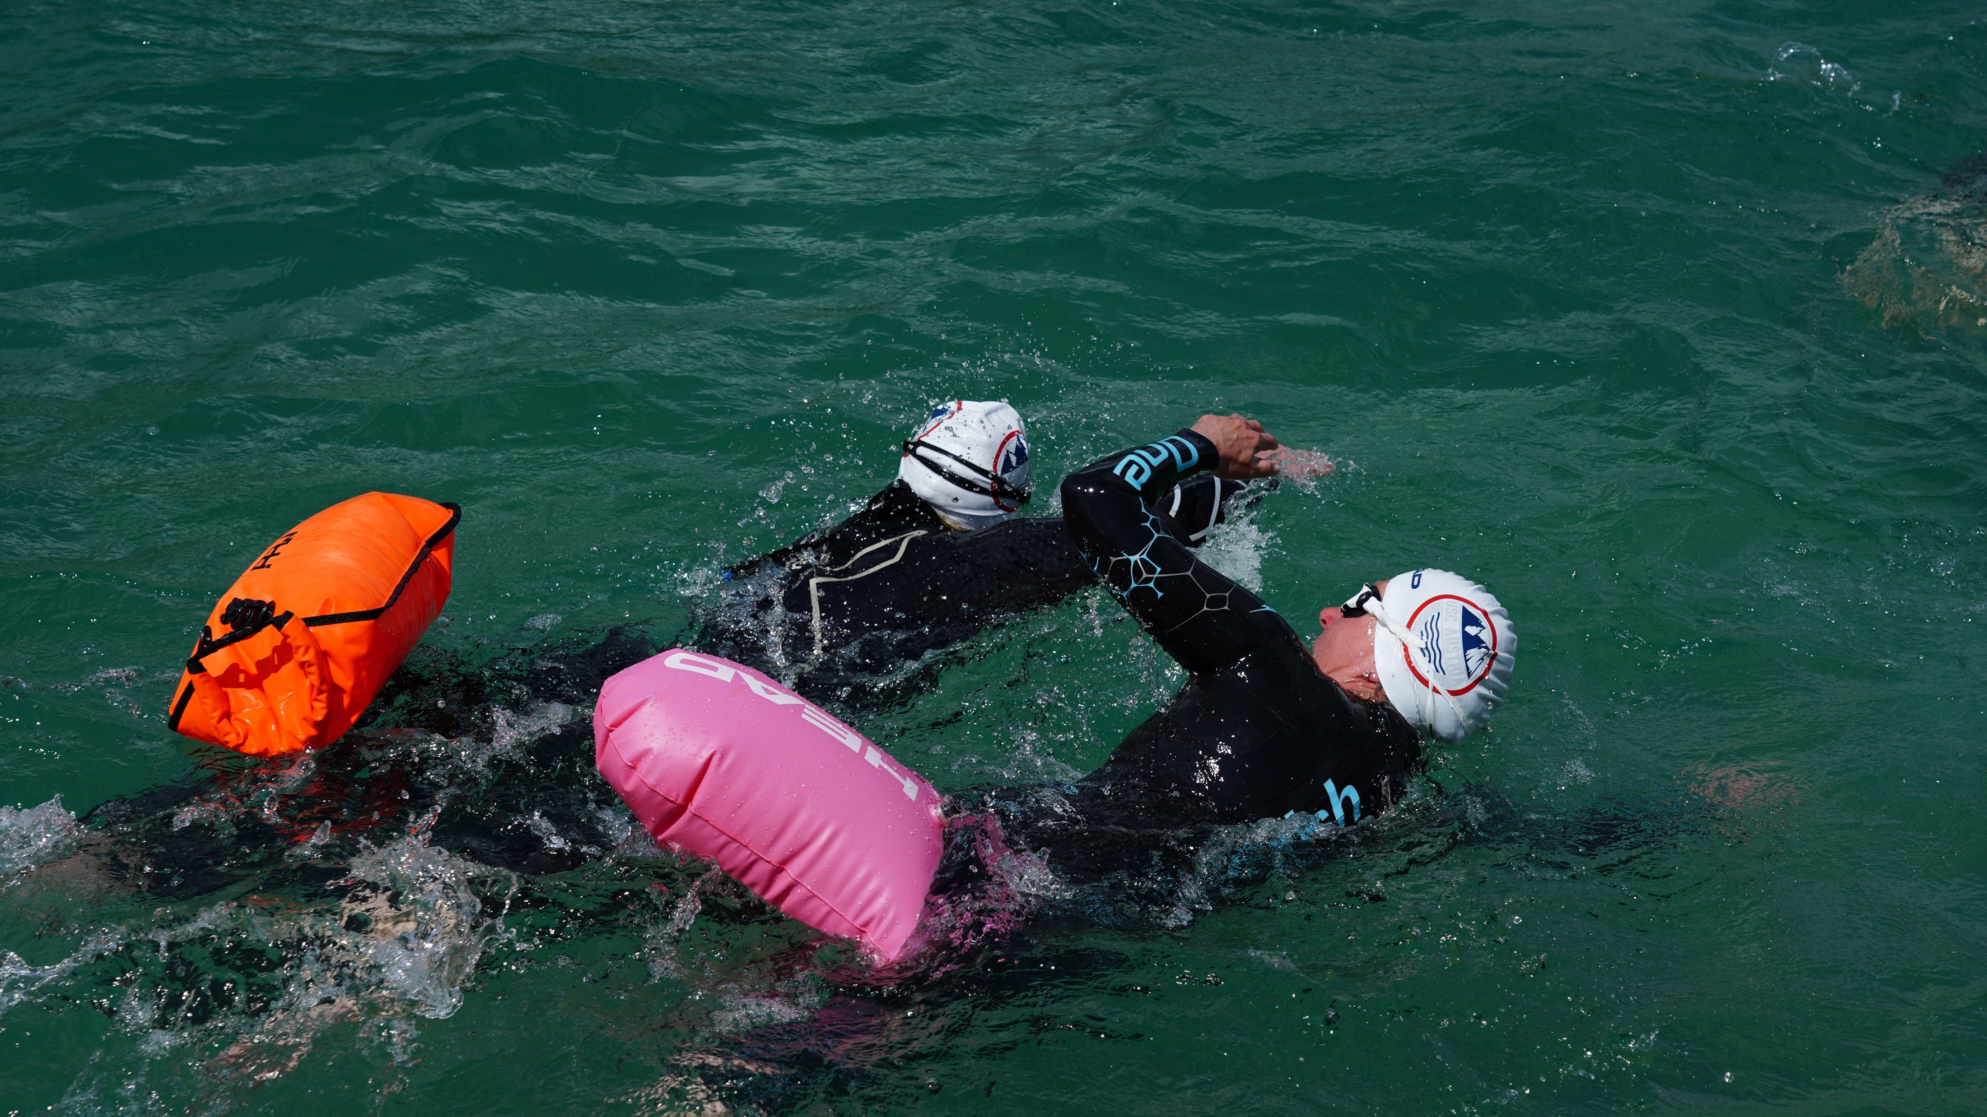
סיפור אישי
Notes:
אפשר להשתמש בסיפורים אישיים (כמובן לראות שמתאימים לקהל היעד)- איך הנשימה עזרה לנו, איך פעילות גופנית שיפרה את החוסן שלנו בהתמודדות עם מצבים, איך עכשיו אני נעזר.ת בנשימות/ ממדיטציה/ פעילות גופנית- כל דבר שהוא שמרגיש לי מותאם לשיח עם תלמידים/ות. אני חושבת שהנסיון שלנו יכול לתת השראה משמעותית
(לי למשל, יש סיפור על שימוש בנשימה, בזמן שהייתי על סף כניסה למצב קיפאון, בעת שחייה במים פתוחים, כשגלים החלו להתגבר)

Slide 22
תרגול
Notes:
תרגול נשימה בהשראת הסרטון הזה
https://www.youtube.com/watch?v=S0T9KvdsnfQ

Slide 23
תודה

Slide 26
מערכת העצבים
מערכת עצבים אוטונומית ANS
מערכת סימפטטית
מצב חירום
Fight or flight
מערכת פרא סימפטטית
שמירה על הומיאוסטזיס - איזון

Slide 27
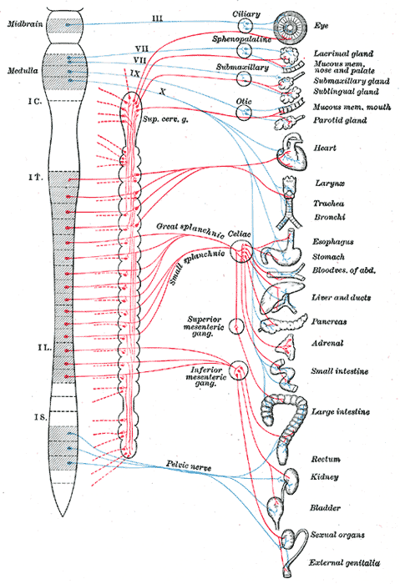
גירויים אוטונומיים לא מודעים

Slide 28
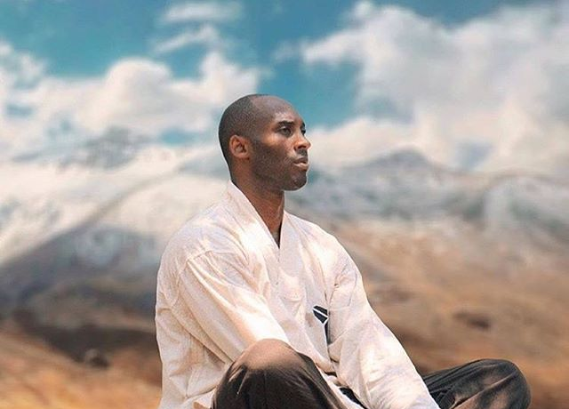
Notes:
מה משותף למייקל ג'ורדן, לברון ג'יימס, נובאק דיוקוביץ' ודרק ג'טר?
כולם הטובים בעולם בתחומם וספורטאי על. ובנוסף - כולם מתרגלים או תרגלו מדיטציה כחלק משגרת האימונים שלהם על מנת לפתח מיקוד ויציבות מנטאלית.

Slide 29
The 3 F's (שלושת ה-"אף"): הם כינוי לתגובות הגוף האוטומטיות כאשר אנחנו נתקלים בסיטואציות של מתח או סכנה. השלושת ה-"אף" הם:
Fight (להילחם): התגובה שלנו להתמודד עם הסיטואציה.
Flight (לברוח): התגובה להתרחק מהסיטואציה המסוכנת.
Freeze (להקפיא): להפסיק לנוע ולהישאר במקום בתקווה שהסכנה תעבור.
התגובות האלו הן חלק מהמערכת הסימפתית, שכפי שדיברנו עליה, היא כמו "דוושת ההאצה" בגוף.
Rest and Digest (נוח ועכל): זהו מצב בו הגוף מפסיק להיות במצב התרגשות ועובר למצב הרגעה ושחזור כוחות. במצב הזה, הגוף יכול לעכל את המזון, להתרפא, ולהחזיר את עצמו לאיזון טבעי. הגוף משתמש במערכת הפרא-סימפתית, שהיא "דוושת הבלם", כדי להגיע למצב הזה.
התגובה "שלושת ה-'אף'" היא התגובה האינטואיטיבית של הגוף שלנו לסיטואציות סכנה, בעוד "נוח ועכל" היא התגובה האינטואיטיבית למצבים של הרגעה ושחזור.

Slide 30
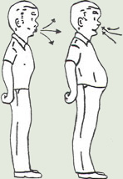
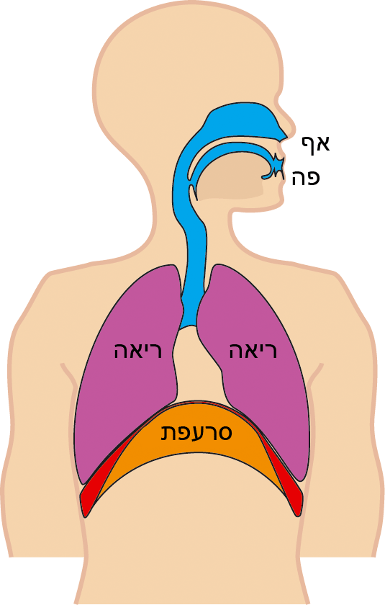
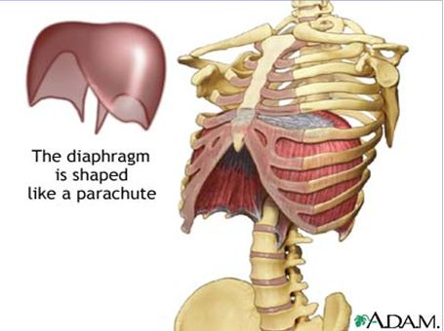
- הסרעפתDIAPHRAGM
את כלוב החזה מלמטה סוגרת הסרעפת
Dia – דרך
Phragm – מחיצה
שריר רצוני המפריד בין החזה לבטן וממלא תפקיד מרכזי בפעולת מנגנון הנשימה . כמו כן, פעולת הסרעפת יוצרת לחץ על חלל הבטן, הממריץ את פעילות מערכת העיכול ומסייע גם במתן צואה ושתן.
מעל הדיאפרגמה יושבים הלב והריאות.
הסרעפת צורתה ככיפה – Dome.

Slide 31
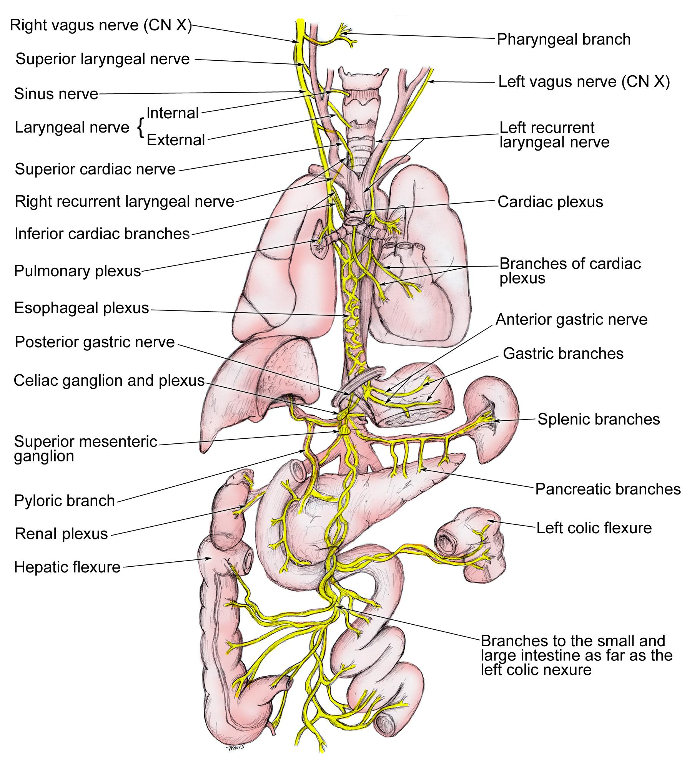
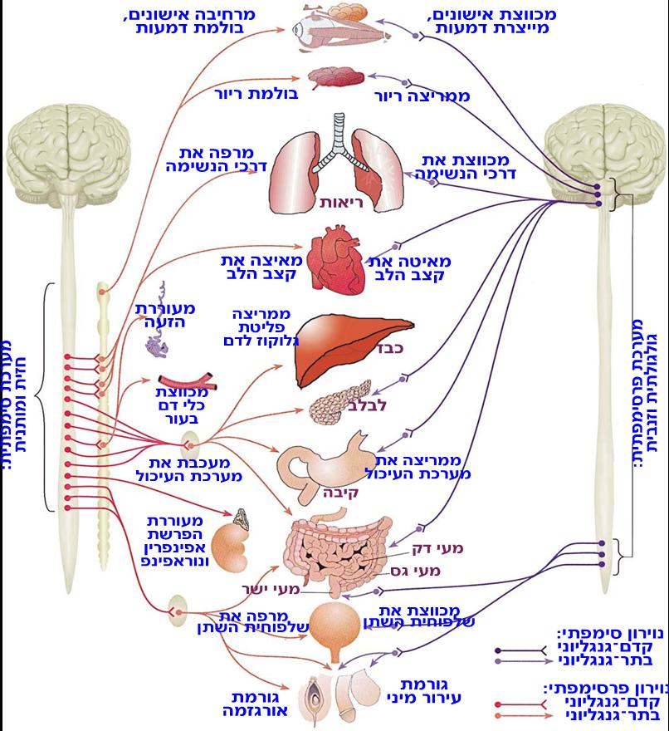

Slide 32
מבנה אנטומי
פארא-סימפטטית:
אקסונים ארוכים היוצאים מגזע המוח או מהעצה ומגיעים לגנגליונים סמוך או בתוך איבר המטרה.
עצבים קרניאליים:
III – עצבי תנועת גלגל העין
VII- שרירי הבעה, צוואר ואוזן תיכונה
XI- עצבי הלשון והלוע
X- הואגוס
סימפטטית:
שרשרות גנגליונים משני צידי עמוד השדרה.
עצב קדם גנגליוני axon’s collaterals.
תא עצב בתר גנגליון- לאיבר המטרה.
גנגליונים קולטרליים.

